Slide 1
PLANIFICACIÓN PARA EL AUTOAPRENDIZAJE SEMANA 13 DEL 22 de JUNIO AL 26 DE JUNIO 2020
TÍTULO | Unidad 1
ASIGNATURA/CURSO | MATEMÁTICA 6° BÁSICO
PROFESORA | Constanza Estefani Barrios Valenzuela
CONTENIDO | Fracciones Equivalentes
OBJETIVO DE APRENDIZAJE DE LA UNIDAD 1 | (OA 6) Resolver adiciones y sustracciones de fracciones propias e impropias y números mixtos con numeradores y denominadores de hasta dos dígitos. (OA 8) Resolver problemas rutinarios y no rutinarios que involucren adiciones y sustracciones de fracciones propias, impropias, números mixtos o decimales hasta la milésima.
OBJETIVO DE LA CLASE | Aplicar la suma y resta de fracciones de igual y diferente denominador a ejercicios rutinarios.
MOTIVACIÓN | DESAFÍO: Problema del día

Slide 2
ACTIVIDAD(ES) Y RECURSOS PEDAGÓGICOS | Actividades: Problema del día Preguntas de inicio Recordar algunos conceptos importantes https://www.youtube.com/watch?v=antZqj9ePys https://www.youtube.com/watch?v=LVHo5xvsvO0 https://www.youtube.com/watch?v=EgTV5pj6Ijg https://www.youtube.com/watch?v=FRPijN0ie3U Observan videos explicativos Realizan ejercicios relacionados con el contenido Recursos: PPT en forma digital Cuaderno de la asignatura Lápiz Goma Acceso a video explicativo.
EVALUACIÓN | EVALUACIÓN FORMATIVA (ticket de salida)
ESTE MÓDULO DEBE SER ENVIADO AL SIGUIENTE CORREO ELECTRÓNICO | Enviando fotografía del TICKET DE SALIDA a: Celular (whatssap): +56945834458 Correo electrónico: Constanza.barrios@colegio-jeanpiaget.cl

Slide 3
Para comenzar:
Recuerda que no es necesario imprimir este power point.
Te sugiero descargar en tu tablet, PC o celular la aplicación WPS Oficce, que permite escuchar los audios sin problema.
Recuerda que tu reporte es el ticket de salida, las otras actividades deben quedar registradas en el cuaderno o el libro.

Slide 4
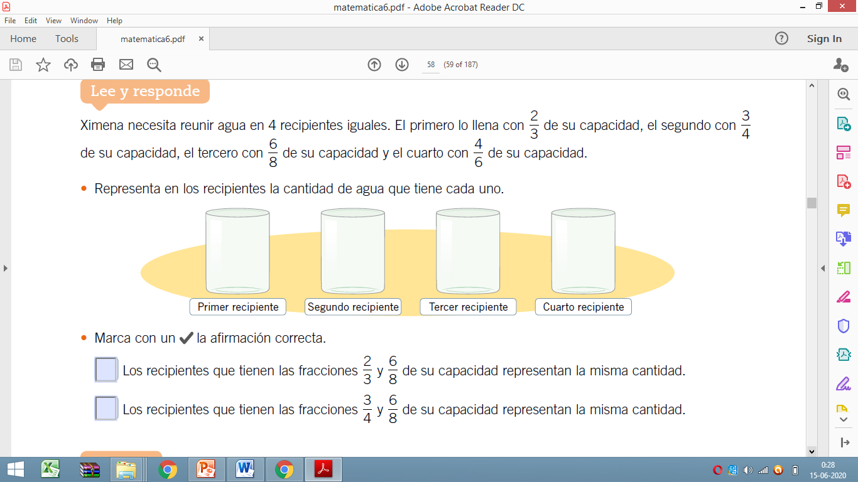
PROBLEMA DEL DÍA
Resuélvelo en tu cuaderno

Slide 5
Para comenzar la clase y activar tus conocimientos, responde en forma oral, las siguientes preguntas:
¿Qué es amplificar?
¿Qué es simplificar?
¿Cómo podemos vincular estos términos a las fracciones?
¿Todas las fracciones son iguales?
¿Cómo se denominan las que son iguales? ¿Saben de qué manera podemos sumar o restar fracciones?
¿Cómo creen que se pueden realizar dicha acción?

Slide 6
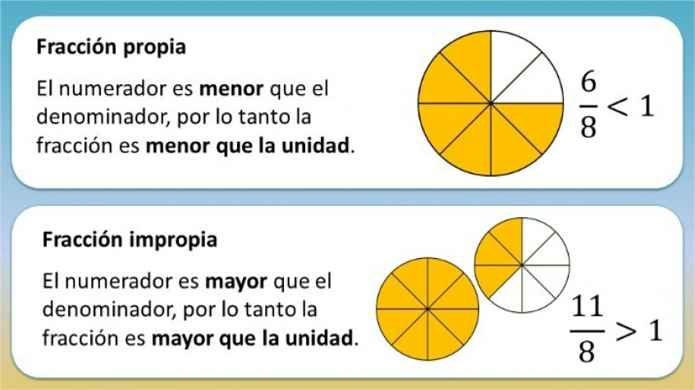
Recordemos
Partes de una fracción
A partir de una fracción impropia podemos formar un NÚMERO MIXTO
1 3
8
Se lee «un entero y tres octavos»

Slide 7
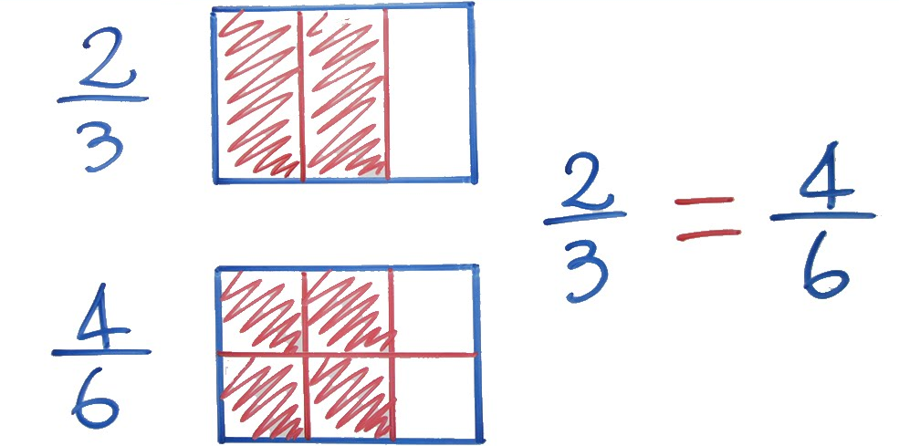
Recordemos
Fracciones Equivalentes
MULTIPLICAR POR UN ENTERO
AMPLIFICACIÓN
DIVIDIR POR UN ENTERO
SIMPLIFICACIÓN
https://youtu.be/KCN7TdgUMg8

Slide 8
Hoy trabajaremos resolviendo adiciones y sustracciones de fracciones

Slide 9
Para comenzar la clase observa el siguiente video, que nos ayudará a introducirnos a nuestro tema del día de hoy: SUMA DE FRACCIONES CON IGUAL Y DIFERENTE DENOMINADOR.
https://www.youtube.com/watch?v=antZqj9ePys
https://www.youtube.com/watch?v=LVHo5xvsvO0

Slide 10
Para comenzar la clase observa el siguiente video, que nos ayudará a introducirnos a nuestro tema del día de hoy: RESTA DE FRACCIONES CON IGUAL Y DIFERENTE DENOMINADOR.
https://www.youtube.com/watch?v=EgTV5pj6Ijg
https://www.youtube.com/watch?v=FRPijN0ie3U

Slide 11
SUMA Y RESTA DE NÚMEROS MIXTOS
Para poder sumar y restar números mixtos debemos recordemos cómo transformar un NÚMERO MIXTO a FRACCIÓN IMPROPIA
Estrategias: utiliza la estrategia que más fácil sea para ti:
1° estrategia
2° estrategia
= 8 Son las partes que pinté
5 Es el denominador (en
cuantas partes partí cada
entero)
El denominador nos indica en cuanto partimos nuestro entero
1 entero
3 quintos

Slide 12
Observa el siguiente video explicativo realizada por la profesora
¿Recuerdas qué es el denominador?
https://youtu.be/PVsAYK-YBfc
https://youtu.be/s2f5S3eN4_g
https://youtu.be/pkNKlr0dE_I
https://youtu.be/BS6fwuXkW7k

Slide 13
ACTIVIDAD
Realiza todas las actividades planteadas en la página 47 del texto del estudiante.

Slide 14
Ticket de salida
Responde ticket de salida en el siguiente link
https://docs.google.com/forms/d/e/1FAIpQLSd1_pjyxcyNMfJ7zi_KR43mfA5yfuSrh8Px5Hvq3F_DpgO8xg/viewform
Importante: al ingresar al link se envía automáticamente tu ticket de salida, no es necesario sacar foto.
Si no puedes responder tu ticket de salida de forma online copia en tu cuaderno la pregunta y la respuesta y luego envías un foto.
Revisa la siguiente presentación

Slide 15
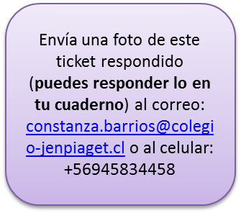
Ticket de salida

